Slide 2
SOCKSBERRY Производство носочных изделий
История бренда SOCKSBERRY началась в 1999 году с открытия небольшой фабрики на территории военного городка в Ленинградской области.
Сегодня производство является одним из лидеров на рынке носочной продукции по всей территории России.
Основная специализация – изготовление и оптовая торговля носочными изделиями высокого качества по доступным ценам.

Slide 3
25 ЛЕТ ОПЫТА РАБОТЫ
С 1999 года наша компания существенно расширила модельную линейку продукции. В нашем ассортименте есть всё: от простых однотонных носков, до уникальных, профессиональных спортивных моделей. От самых маленьких, детских носочков от 3 лет, до редких больших мужских размеров.
Мы преодолеваем стереотипы, связанные с обыденностью носков, выпуская разнообразные дизайнерские коллекции для работы, активного спорта и уютного отдыха.
Команда дизайнеров, технологов и мастеров конструирует сложные и изысканные модели, интересные и в тоже время доступные нашим покупателям.

Slide 4
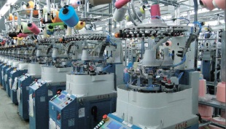
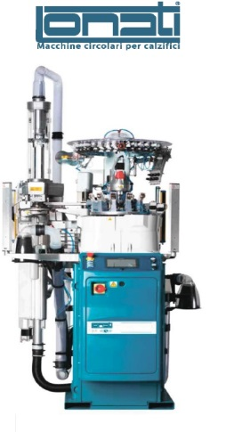
Технологии и производство Компания Альянс Групп непрерывно совершенствует технологии вязки и пошива носков, и может по праву гордиться своим производством:
* Мощный производственный комплекс площадью 1600 кв м
* Высокие технологии пошива соответствующие как мировым стандартам, так и привычному всем нам ГОСТу
* Ручной контроль качества на всех этапах производства
* Использование качественной пряжи от ведущих производителей
* Соответствие мировым тенденциям модной индустрии
Продукция компании производится на современном
высококлассном итальянском оборудовании
фирмы «LONATI».
Общая производительность парка составляет
300 000 пар в месяц.
Благодаря разнообразию технических возможностей,
наша компания может производить
любые модели и принты.

Slide 5
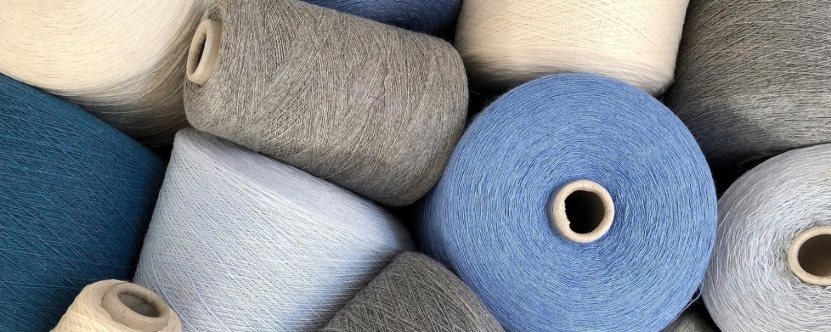
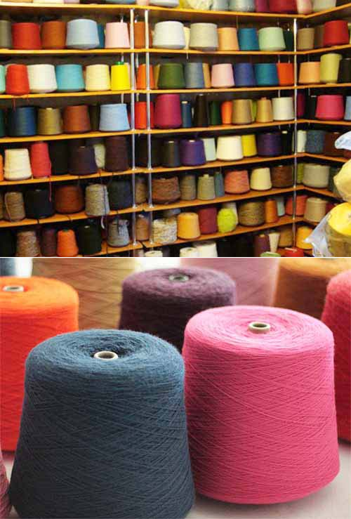
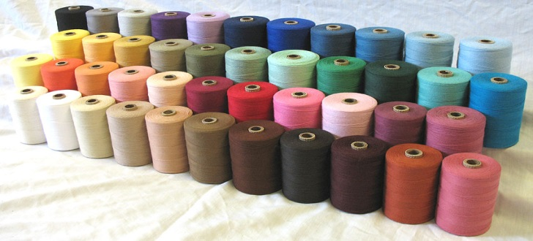
Для изготовления продукции используется только высококачественное сырье от ведущих производителей пряжи
Гребенной хлопок
Бамбук
Акрил, полушерсть
Полипропилен
Полиамид
Пряжа с включением люрекса и метанитей
Широчайшая цветовая гамма позволяет
выполнить запросы самых требовательных
заказчиков
Уникальные изысканные редкие цвета пряжи
мы заказываем под выкрас,
что гарантирует неповторимость продукции

Slide 6
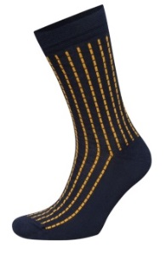
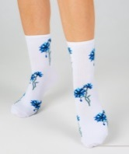
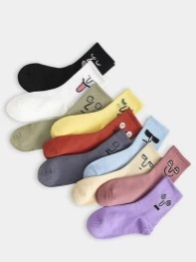
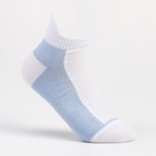
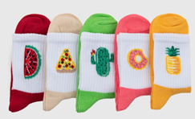
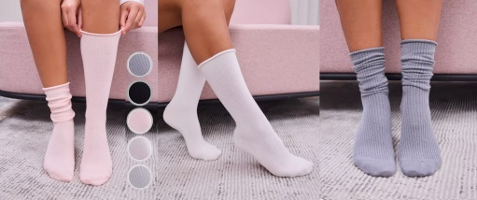
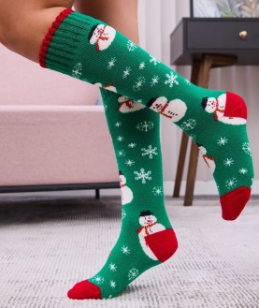
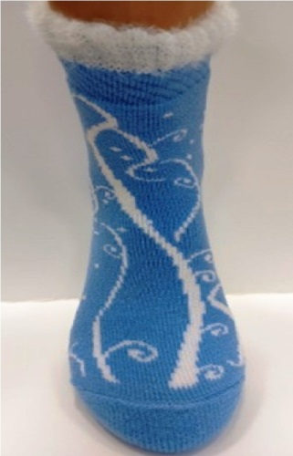
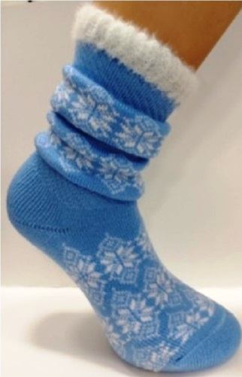
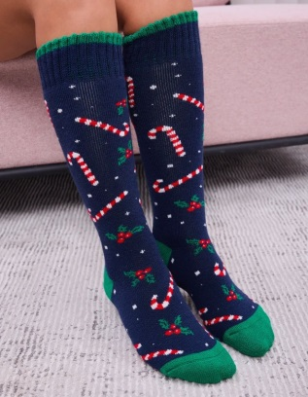
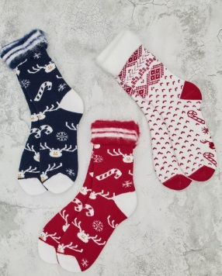
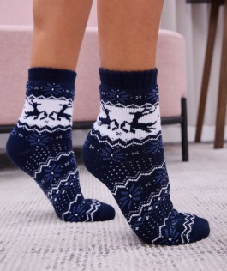
Ассортиментная политика
Ежегодно выпускается более 500 моделей в разных стилевых направлениях
Новые коллекции выходят дважды в год: весенне – летняя включает 350 моделей, осенне – зимняя включает более 150 моделей.
Перед каждым Новым годом выходит специальная рождественская коллекция

Slide 7
Основные товарные направления
SOCKSBERRY - это носки для всей семьи, на любой вкус и на все времена:
Носки для взрослых:
Мужские и женские, а также универсальные, «унисекс»
Детские носки – для малышей от 3 лет
Демисезонные
Легкие короткие летние
Зимние, утепленные, махровые, с начесом
Спортивные и Термоноски
Ценовые сегменты
Эконом сегмент – носки повседневные, простые однотонные или с небольшим принтом, простые и практичные. Отлично подходят для дома и работы. Цена классического носка на полке составляет ориентировочно
60-100 рублей за пару в зависимости от наценки сети, покупателя.
Средний и средний + - это носки с интересными дизайнами, с простыми спортивными элементами. Цена классического носка на полке составляет ориентировочно 100-180 рублей за пару, в зависимости от наценки сети, покупателя.
Премиум – эксклюзивные сложные модели, профессиональные спортивные позиции, а также носки с термоэффектом, а также носки с индивидуальным дизайном в подарочной упаковке. Цены варьируются от 250 рублей за пару.
Цена производителя, которую мы предоставляем нашим партнерам, позволяет делать наценку от 30% до 250%, и даже с учетом этого , продукция будет конкурентноспособна на полках вашего магазина.

Slide 8
Карта позиционирования

Slide 9
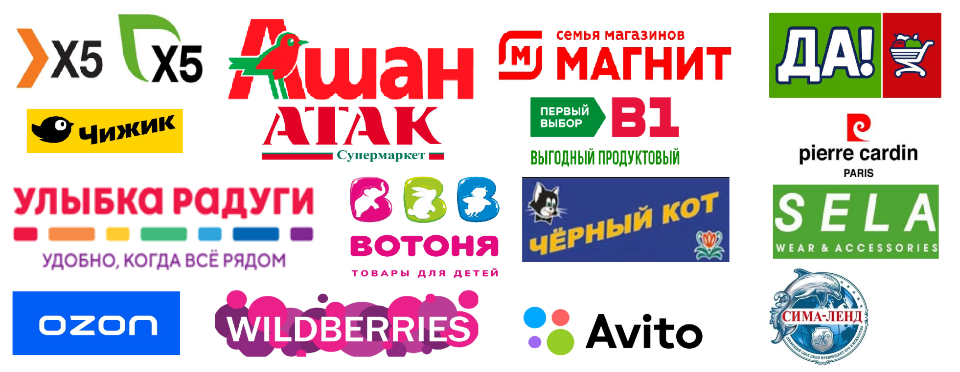
За время работы компания заключила более 5000 контрактов на оптовые поставки продукции по всей территории России.
Благодаря предоставлению уникальных позиций по конкурентноспособным ценам и высокому уровню обслуживания, основными партнерами фабрики стали федеральные и локальные сетевые ритейлеры, маркет-плейсы и магазины одежды, реализующие продукцию как в собственных торговых марках,
так и в бренде SOCKSBERRY

Slide 10
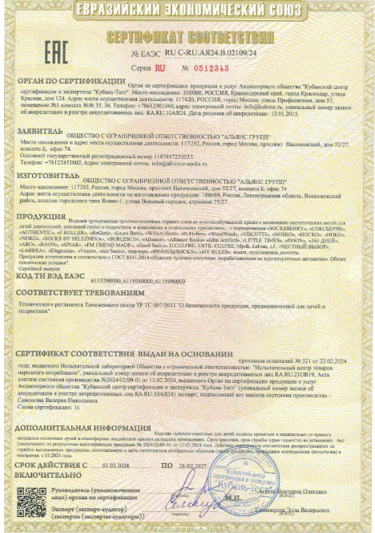
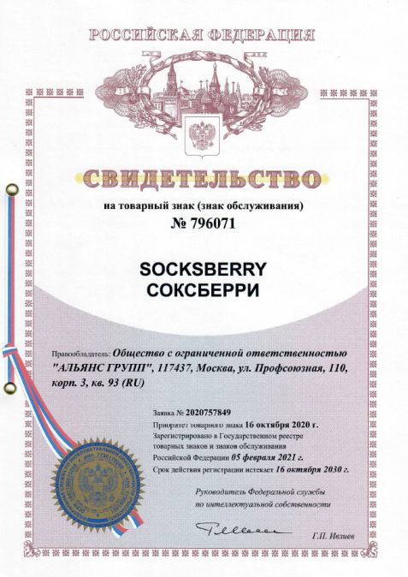
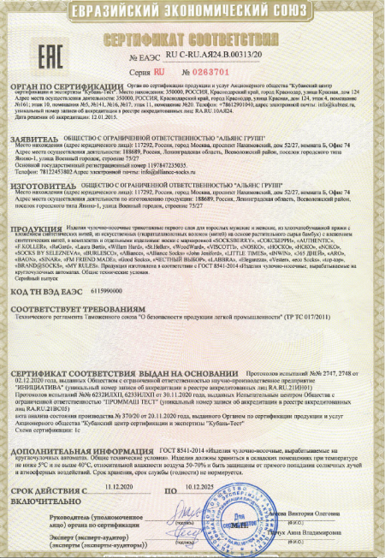
Компания Альянс Групп стремится максимально расширить географию поставок и заинтересована в налаживании долгосрочного взаимовыгодного сотрудничества. Нашим партнерам мы предлагаем: * прозрачную ценовую политику * строгое выполнение заказов в указанные сроки * качество продукции, подтвержденное сертификатами Мы гарантируем добросовестность, порядочность и высокий профессионализм

